Slide 1
数据中心技术
施展
武汉光电国家实验室
2016-12-14 至 2016-12-30

Slide 2
基本信息
施展 副研究员，武汉光电国家实验室，存储部，F309
课程办公时间 每周五下午14:00-15:00
课程主页 https://github.com/cs210-566
联系方式 zshi@hust.edu.cn，13971459597
参考书
云计算与分布式系统——从并行处理到物联网，机械工业出版社，2012
云计算——概念、技术与架构，机械工业出版社，2014
Barroso, Clidaras, and Holzle, “The Datacenter as a Computer: An Introduction to the Design of Warehouse-Scale Machines, Second Edition.”

Slide 3
课程计划
1 | 课程总体介绍 | 11-09
2 | 基础环境与技术讲解 | 11-11
3 | 虚拟化、容器技术 | 11-16
4 |  | 11-18
5 | 分布式对象存储技术 | 11-23
6 | 软件定义网络技术 | 11-25
7 | 论文讨论 | 11-30
8 |  | 12-02
9 |  | 12-07
10 |  | 12-09
11 | 实验讲解、操作、问题分析、课后实践 | 12-14
12 |  | 12-16
13 |  | 12-21
14 |  | 12-23
15 | 完成实验，课程总结，编写报告 | 12-28
16 |  | 12-30

Slide 4
实验内容
建立、熟悉OpenStack环境
建立、熟悉Ceph系统
监测系统性能
使用Ceph为OpenStack提供支持
监测整合系统性能
模拟主机故障
监测整合系统性能
形成报告，绘制性能图表

Slide 5
实验内容
建立、熟悉OpenStack环境
建立、熟悉Ceph系统
监测系统性能
使用Ceph为OpenStack提供支持
监测整合系统性能
模拟主机故障
监测整合系统性能
形成报告，绘制性能图表
熟悉常用研究工具
使用matplotlib与python科研程序库

Slide 6
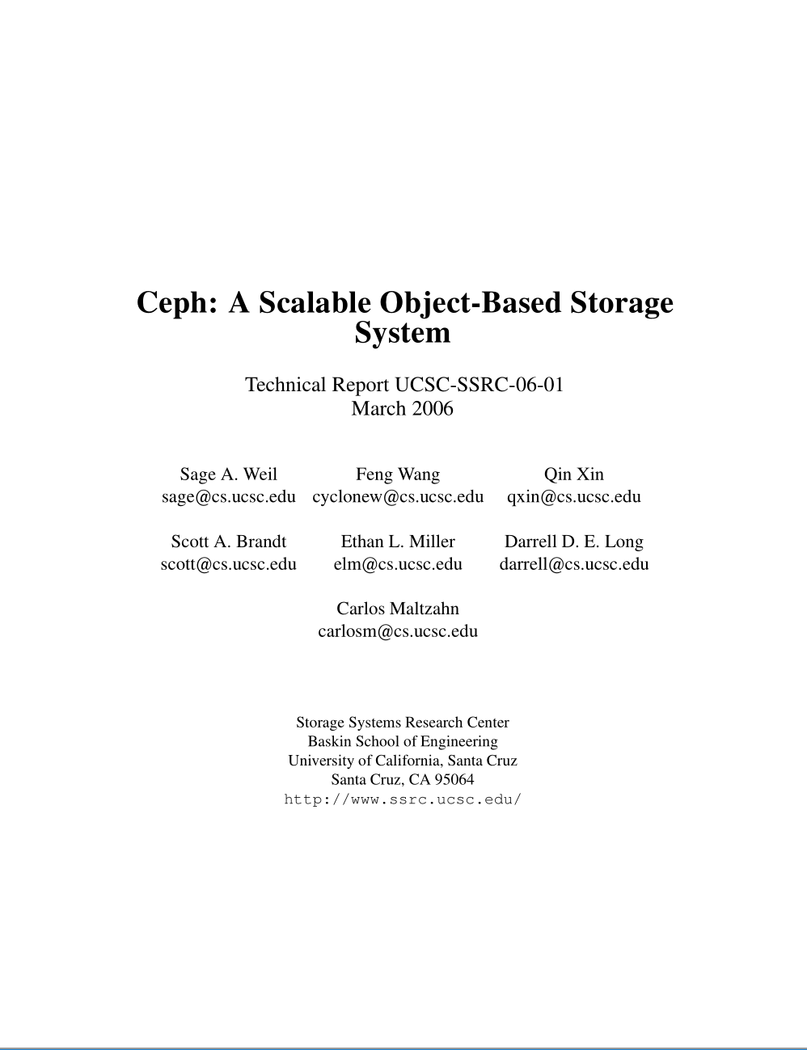
报告要求
大背景 Introduction
数据中心技术意义与价值
小背景 Background/Motivation
数据中心存储当前方案及主要关注
利用率、可靠性、性能…
实验目的与方案设计
目的: 定量分析现有系统中的特性与问题
系统构成、软硬件配置
实验案例设计
实验观测数据及简要分析
相关工作
OpenStack Swift, Amazon S3 …
实验结论

Slide 7
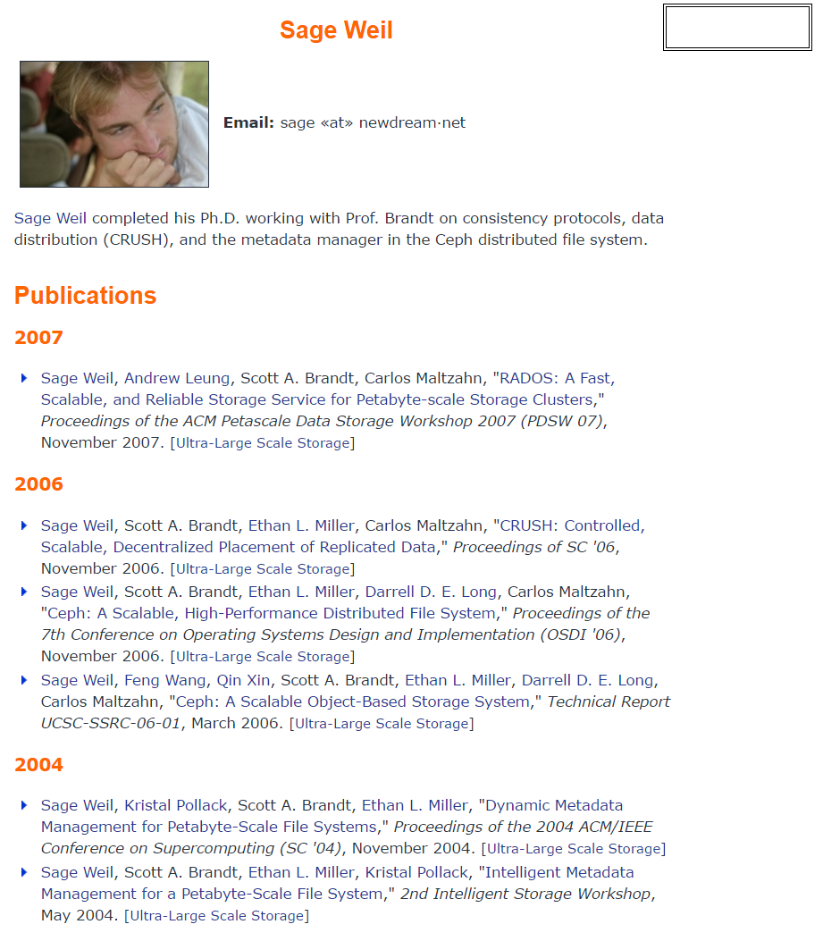
报告要求
大背景 Introduction
数据中心技术意义与价值
小背景 Background/Motivation
数据中心存储当前方案及主要关注
利用率、可靠性、性能…
实验目的与方案设计
目的: 定量分析现有系统中的特性与问题
系统构成、软硬件配置
实验案例设计
实验观测数据及简要分析
相关工作
OpenStack Swift, Amazon S3 …
实验结论

Slide 8
报告要求
工程技术参考
Ceph vs Swift – An Architect’s Perspective
https://www.mirantis.com/blog/ceph-vs-swift-architects-perspective/
中译稿: http://dockone.io/article/410
Ceph科普
http://dockone.io/article/307
OpenStack与Ceph官网
www.openstack.org
www.ceph.com
快速部署Ceph (Docker)
红帽
https://opensource.com/business/15/7/running-ceph-inside-docker
https://hub.docker.com/u/ceph/
灵雀云
http://dockone.io/article/436

Slide 9
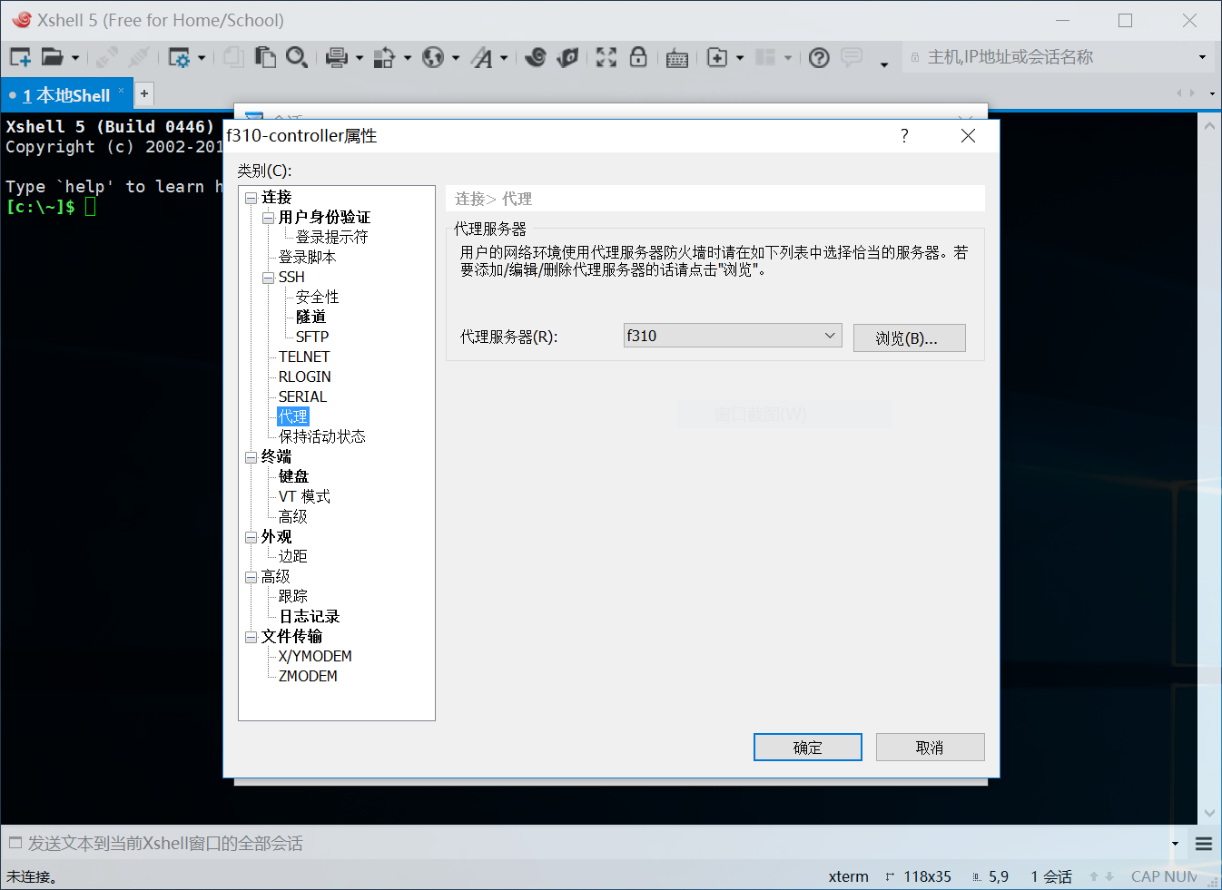
实验系统连接方法
1. 使用Xshell
2. 使用网关机做(http)代理服务器，连进实验内部网

Slide 10
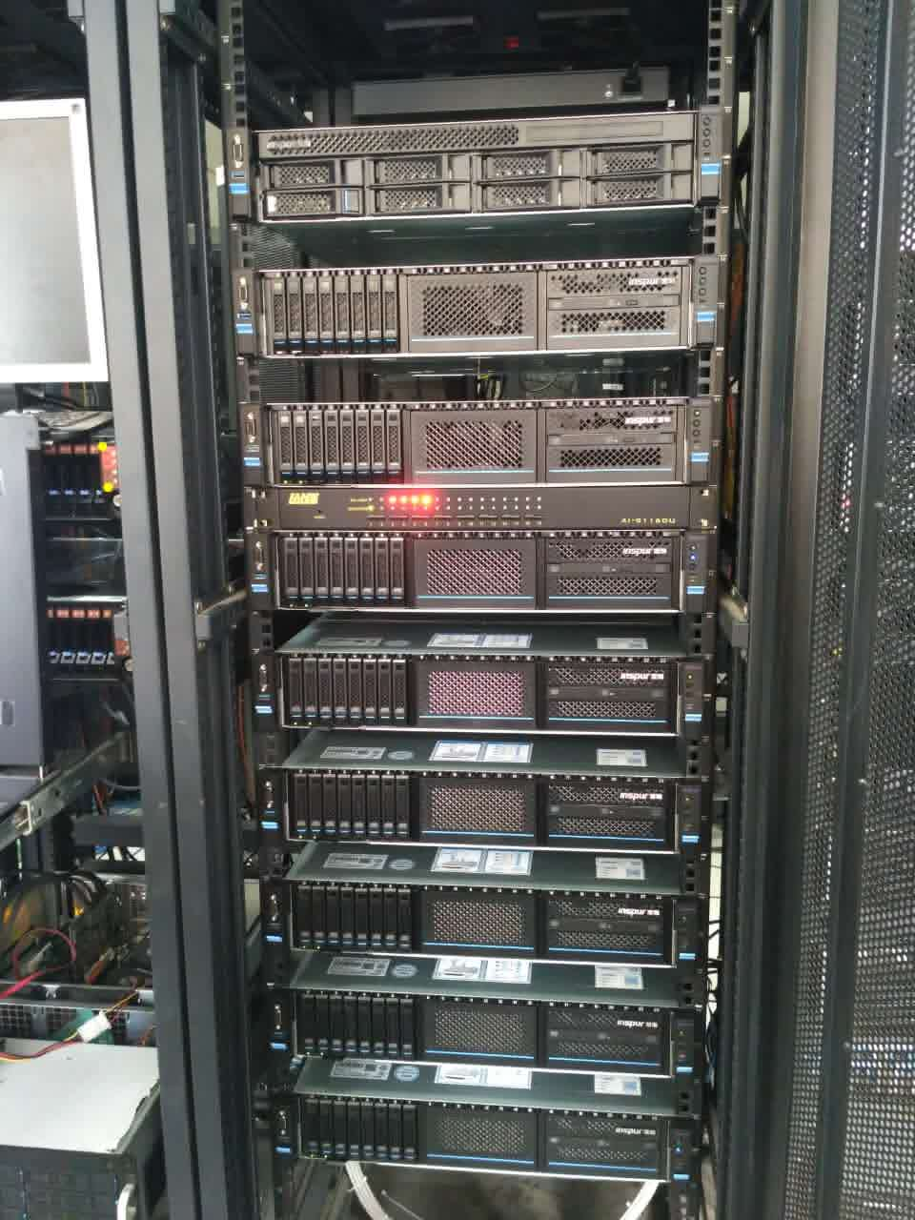
实验系统构成
F310 gateway
192.168.3.85
controller
192.168.100.1
控制机
Controller
compute1
192.168.100.2
10.0.0.21
compute2
192.168.100.3
10.0.0.31
compute3
切换器
KVM
192.168.100.4
10.0.0.41
compute4
1GbE
192.168.100.5
10.0.0.51
10GbE
192.168.3.29
controller
计算/存储
C/S servers
192.168.100.6
10.0.0.61
192.168.3.57
node0
192.168.100.7
10.0.0.71
192.168.3.58
node1
192.168.100.8
10.0.0.81
192.168.3.60
node2
192.168.100.9
10.0.0.91

